Slide 1
Mens en Maatschappij
Cursus 5.2 : Monniken en Ridders
1 KB
Lesweek 1
Handboek blz. 55

Slide 2
Planner
Vertraagde Week P4 : Cursus 5.2 – Monniken en Ridders
Lesweek 1, P5: Cursus 5.2 – Monniken en Ridders
Lesweek 2, P5: Cursus 5.3 – Ontstaan van de Arabische Wereld
Lesweek 3, P5: Cursus 5.2 – 5.3 - Kruistochten
Lesweek 4, P5: Cursus 5.2 – 5.3 - Kruistochten
Lesweek 5, P5: Toets 5.1 – 5.4
Vertraagde Week P5: Uitloopweek

Slide 3
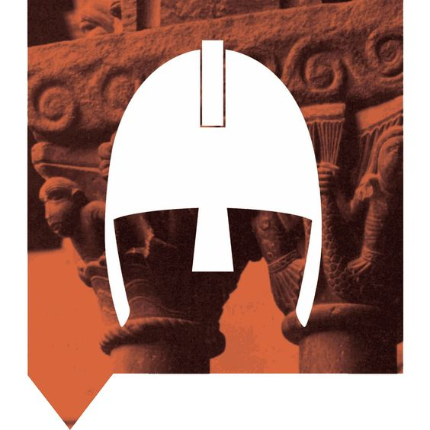
Deze les:
500 – 1000
Ik kan in eigen woorden uitleggen hoe Karel de Grote zijn rijk bestuurde en gebruik daarbij het woord graafschappen.
Ik kan uitleggen waarom Karel de Grote geestelijken nodig had.
Ik kan uitleggen wat het verschil is tussen een priester en een monnik/non.
Ik kan in eigen woorden uitleggen waarom heren en horigen elkaar nodig hadden.
Je leert de volgende begrippen: Heren, horige, geestelijke, monnik, priester, graafschap, graven en kan deze in eigen woorden uitleggen.

Slide 4
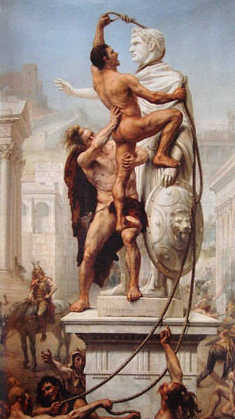
Einde van de Romeinen
500 – 1000
Het Romeinse Rijk valt rond 500 na Christus uiteen.
Door wie? De Romeinen worden verslagen door allerlei Germaanse Stammen (zoals de Galliërs uit Asterix en Obelix.)
Waarom? Het rijk is te groot geworden en de Romeinen hebben veel ruzie onder elkaar.
Gevolg? Er blijven veel stammen over in Europa met eigen gebiedjes en weinig grote steden.

Slide 5
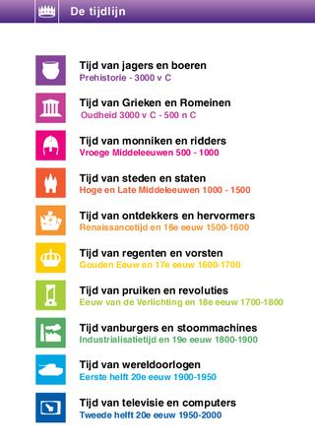
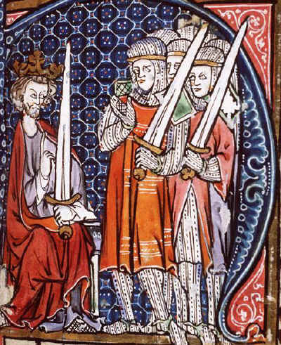
Tijdvak 3 : Monniken en Ridders
500 – 1000

Slide 6
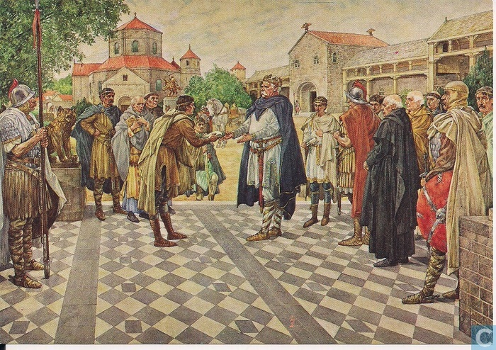
Karel de Grote
500 – 1000

Slide 7
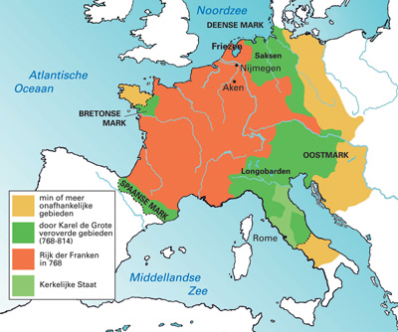
Karel de Grote
500 – 1000
Het Romeinse Rijk bestond niet meer.
Europa bestond uit allerlei kleine gebieden die door de Franse Koningen veroverd werden.
Karel de Grote kwam aan het hoofd van dit rijk te staan.
Machtig rijk met dezelfde wetten en regels.

Slide 8
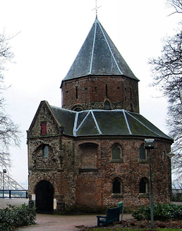
Karel de Grote
500 – 1000
Karel liet zich net zoals de Romeinen tot keizer kronen.
Het rijk was te groot om alleen te besturen -> Verdeelde zijn rijk in graafschappen. Bestuurd door graven.
Deze groep mensen noem je ook wel de adel.
De graven moesten:
1. Aan hem trouw zweren.
2. Raad geven.
3. Soldaten leveren.
Valkhof in Nijmegen

Slide 9
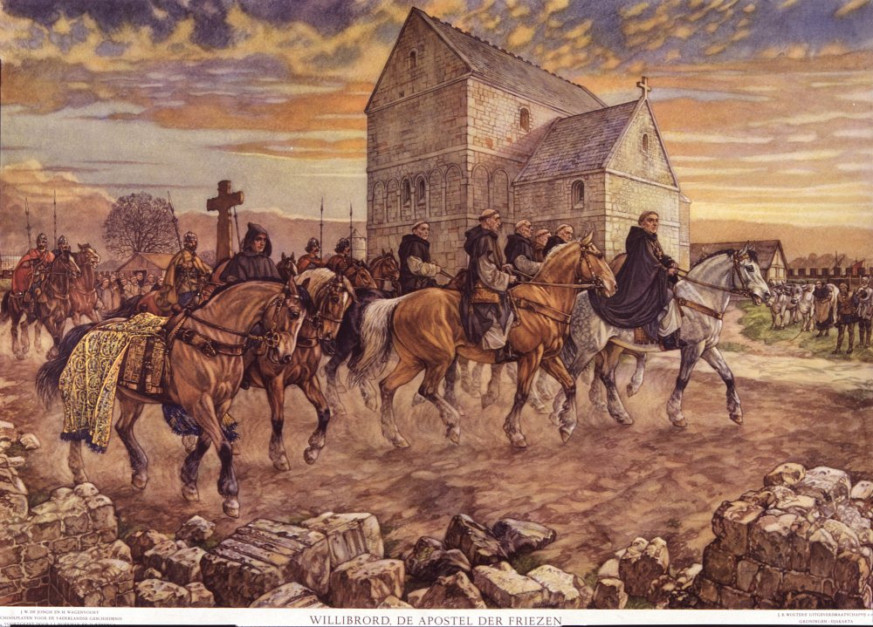
Willibrord
500 – 1000
Rond het jaar 700 waren er nog veel Germaanse stammen in Nederland: Bataven en Friezen.
Veel mensen waren dan ook niet christelijk en geloofden in verschillende goden (net als de Romeinen).
Hij bekeerde veel Germanen tot het christendom.
Heeft de eerste christelijke kerk in Nederland laten bouwen.

Slide 10
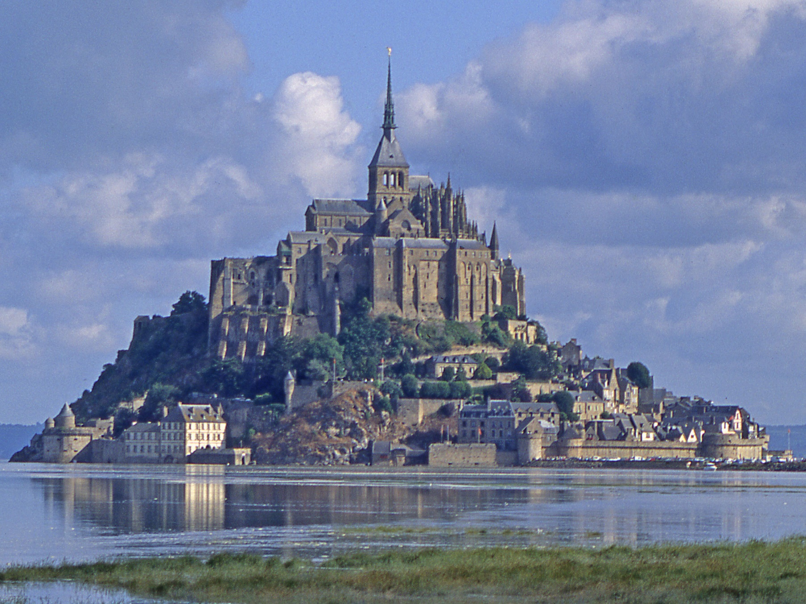
Geestelijken
500 – 1000
Karel wilde al de mensen in zijn rijk christelijk maken.
Hij was door de paus (leider van de kerk) benoemt en daardoor zouden veel christenen ook naar hem luisteren.
Hij had daarvoor geestelijken zoals Willibrord nodig.
Soorten Geestelijken:
1. Priesters: Leiding over de kerk in dorpen en steden. Zij gaven preken.
2. Monniken en nonnen: Leefden afgezonderd in kloosters. Vulden hun dag met bidden en werken (boeken overschrijven)

Slide 11
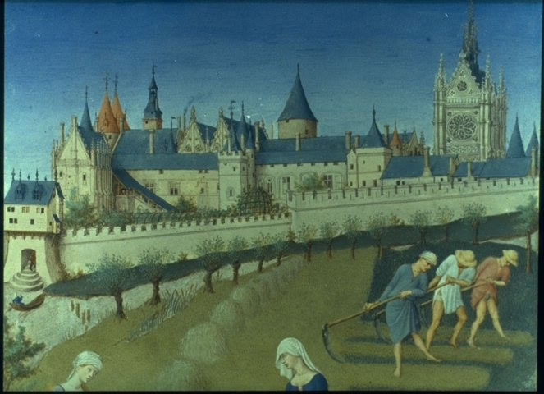
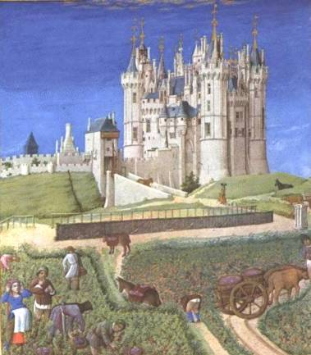
Heren en Horigen
500 – 1000
Meesten mensen waren in deze tijd boer en werkten op het land om eten te maken en om te kunnen overleven.
Boeren werkten op een stuk land waar de heer (bijv. een graaf) de baas over was.
Deze boeren noem je ook wel horigen. Zij ‘hoorden’ bij het stuk land van de heer en mochten dit dan ook niet verlaten.
Een deel van wat zij op het land produceerden moesten zij afstaan aan de heer en zij moesten allerlei klusjes voor hem doen.
In ruil daarvoor kregen zij bescherming van de heer.
Een heer kan heel veel zijn: een ridder, rijke boer, graaf maar het is wel iemand die door de koning is benoemd.

